Slide 1
Cirkularno pismo
Pripremila: Snežana Radović

Slide 2
UVOD
Zamislimo da pišemo pozivnice za vjenčanje u Wordu. Pozivnica treba da ima istu formu za sve zvanice. Jedini sadržaj koji treba da se mijenja je ime i prezime zvanice i njegova adresa. Samim tim je poželjno da sebi olakšamo posao tako što ćemo umjesto ispisivanja stotine pozivnica, koje se međusobno razlikuju samo za par pojmova, kreirati samo jednu i uključiti opciju gdje će se potrebni podaci automatski mijenjati, tj.naučićemo da pišemo cirkularno pismo.
Za slanje cirkularnog pisma potrebno je pripremiti dva dokumenta:
Šablonsko pismo -glavni document koji sadrži tekst pisma sa poljima koje ćemo zamijeniti podacima iz izvora podataka.
Lista primaoca -document koji sadrži tabelu podataka (podatke o primaocima pisma).

Slide 3
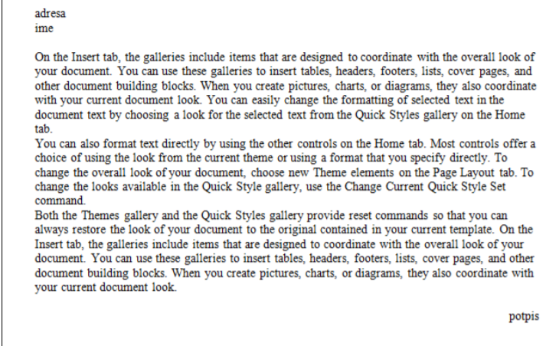
Podaci koji se mijenjaju.
I korak- kreiramo šablonsko pismo.

Slide 4
II korak-kreiramo listu primaoca
Kako bismo neki dokument mogli slati na više primaoca, potrebno je da prvo imamo podatke o primaocima. Primaoce dodajemo unutar kategorije kartice Mailings > Select Recipient > Type New List.
Type New List koristimo ukoliko tek treba da napravimo listu primaoca.
Use an Existing List, ukoliko već imamo pripremljnu listu primaoca.
Choose from Outlook Contacts, ukoliko treba da izaberemo primaoce sa našeg Outlook naloga.

Slide 5
III korak-uređujemo listu primaoca
Nakon što smo unijeli listu primaoca i podatke o njima, tu listu možemo dodatno urediti.
Sort, ukoliko želimo da sortiramo (poslažemo) listu na osnovu nekog kriterijuma,
Filter, ukoliko želimo da filtriramo (pročistimo, pronađemo) korisnike na osnovu nekog kriterijuma,
Find duplicates, ukoliko želimo da pronađemo duplicate sa liste,
Find recipient, naći nekog korisnika,
Validate addresses, ukoliko želimo da provjerimo valjanost email adresa korisnika sa liste.
Polja sa podacima korisnika.
Naravno, nakon kreiranje liste potrebno je da je sačuvamo.

Slide 6
IV korak-postavljanje polja
Ukoliko želimo da sve podatke o korisniku postavimo na jedno mjesto u pismu, tj. potrebno je prvo kursor postaviti na mjesto gdje želimo da se prikazuje informacija o primaocu, te potom odabrati opciju „Address Block“.
Ovdje biramo na koji način želimo da se prikazuju podaci o korisniku.

Slide 7
Ako se u našem pismu svi podaci o primaocu nalaze na jednom mejtu, kao što je ovdje slučaj, onda ćemo kursor miša postaviti ovdje i odraditi postupak kao što je opisan na prethodnom slajdu.
Uključivanjem opcije Preview Results dobijamo onoliko primjeraka pisama koliko ima naša lista korisnika (npr.ukoliko imamo 10 osoba na listi zvanica, onda ćemo dobiti 10 pisama sa odgovarajućim podacima). Dodatno, korišćenjem strelica možemo da pretražujemo naše primaoce ili pogledati greške ukoliko ih ima.

Slide 8
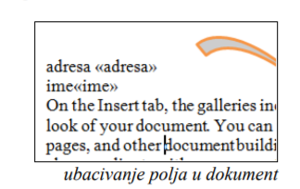
V korak – postavljanje polja ukoliko nisu svi podaci na jednom mjestu.
Postoji još jedan način na koji možemo da dodamo podatke sa liste primaoca.
Ako je forma pisma takva da u jednom na početku pisma treba da stoji ime i prezime primaoca, pri sredi pisma adrea, a pri kraju grad itd. onda je potrebno dodavati podatke o primaocu korak po korak, tj. polje po polje. Način na koji to radimo je sljedeći:
Potrebno je kursorom miša da odemo do željenog mjesta, kliknemo na Insert Merge Field i odaberemo podatak o primaocu koji želimo da bude na tom mjestu. Kako odabiramo koje polje, Word generiše kratki kod pomoću kojeg zna iz kojeg reda treba za određenu osobu vući koji podatak.
Naravno, ti kodovi će se zamijeniti stvarnim podacima u trenutku slanja/štampanja dokumenta.

Slide 9
VI korak – ubacivanje pozdravne poruke
Pomoću opcije „Greeting Line“ možemo definisati pozdravnu poruku za svakog primaoca.

Slide 10
VII korak – završni korak
Kada smo završili sa unosom i uređivanjem primaoca, možemo poslati cirkularno pismo. Potrebno je odabrati opciju „Finish & Merge“.
Edit Individual Documents, ukoliko želimo da uredimo verziju dokemnta samo za nekog određenog korisnika,
Print Documents, ukoliko želimo da odštampamo naša pisma (za svakog primaoca),
Send Email Messages, ukoliko šaljemo mejl našim primaocima.

Slide 11
Dodatno… pravilo IF>THEN>ELSE
U slučaju da među našim zvanicama sa liste moramo ispuniti neke specijalne uslove, recimo svim korisnicima koji su stariji od 20 godina mora pored imena da piše 20+, onda moramo koristiti sljedeće pravilo (Rules):
Field name, biramo na koji podatak obraćamo pažnju,
Comparasion, u odnosu na koji znak upoređujemo podatke (<,>,=).
Compare to, sa kojom vrijednosti upoređujemo.
Insert this text, šta želimo da se ispiše ukoliko je ispunjen uslov.
Otherwise insert this text, šta se ispisuje ukoliko nije ispunjen uslov.

Slide 12
HVALA NA PAŽNJI!

